Slide 1

Linguagem R

Slide 2
Aula 7
Objetivo da aula:
Gráficos básicos;
Pacote Lattice;
Pacote Tables.

Slide 3
Gráficos: BarPlot
BarPlot:
A sintaxe básica para criar um gráfico de barras em R é:
barplot(v,xlab,ylab,main, names.arg,col)
Onde, v é um vetor que contém dados, xlab é o rótulo para o eixo x, ylab é o rótulo para eixo y, main é o título do gráfico de barras, names.arg é um vetor de nomes que aparecem sob cada barra e col é usado para dar cores às barras no gráfico.

Slide 4
Exemplo de gráfico BarPlot:
v1 <- c(7,12,28,3,41)
v2 <- c("Mar","Abr","Mai","Jun","Jul")
barplot(v1,names.arg=v2,xlab="Mês",ylab="Vendas",col="blue"
,main="Vendas por Mês")

Slide 5
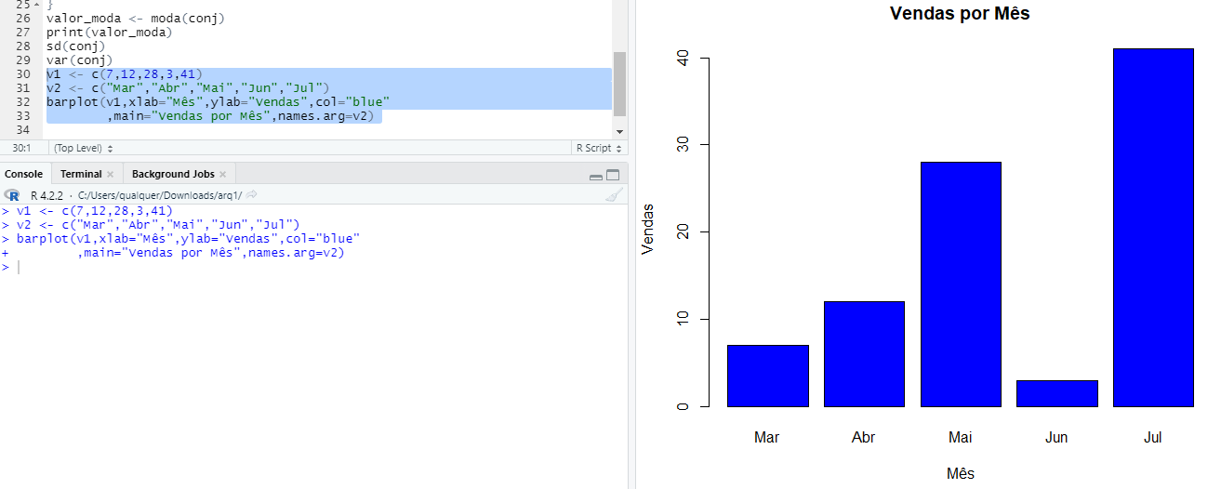
.

Slide 6
Gráficos: PieChart
PieChart:
A sintaxe básica para criar um gráfico de pizza em R é:
pie(x, labels, radius, main, col, clockwise)
Onde x é um vetor que contém os dados, labels é usado para dar descrição às fatias, radius indica o raio do círculo do gráfico da torta, main indica o título do gráfico, col indica a paleta de cores.

Slide 7
Exemplo de gráfico PieChart:
x <- c(21, 62, 10, 53) labels <- c(“ford", “fiat", “cherry", “bmw")
pie(x, labels, main = “gráfico pizza – marcas carros", col = rainbow(length(x)))

Slide 8
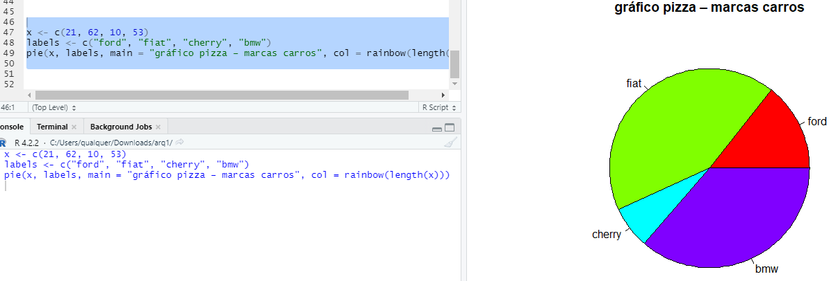
Gráfico de Pizza:
.

Slide 9
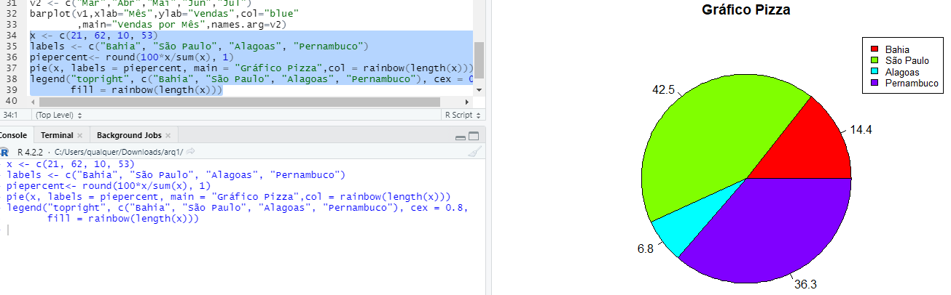
Um gráfico de Pizza mais elaborado:
.

Slide 10
Gráfico BoxPlot:
BoxPlot:
A sintaxe básica para criar um boxplot em R é:
boxplot(x, xlab, ylab, main)
Onde, x é um vetor, data é o dataframe.

Slide 11
Exemplo de um BoxPlot:
dados <- c(31, 21, 23, 24, 24, 25, 35)
boxplot(x = dados, xlab = "vendas",
ylab = "quantidade de vendas", main = "análise de vendas")

Slide 12
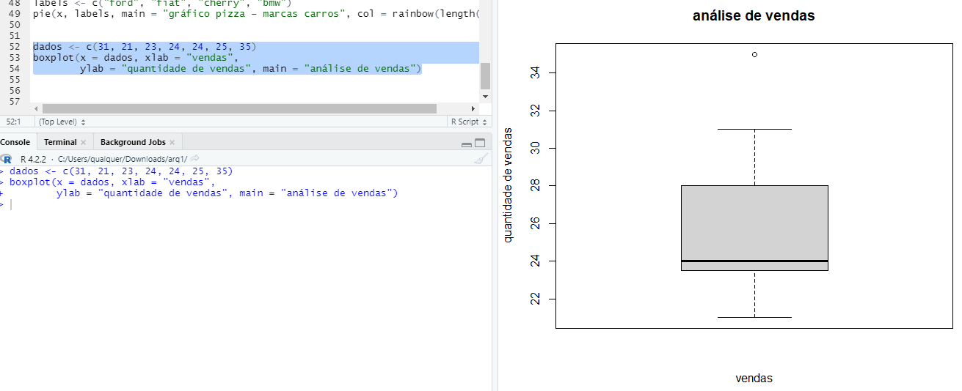
.

Slide 13
Gráfico Histograma:
Histograma:
A sintaxe básica para criar um histograma em R é:
hist(v,main,xlab,xlim,ylim,breaks,col,border)
Onde, xlab é usado para dar descrição do eixo x, xlim é usado para especificar a faixa de valores no eixo x, ylim é usado para especificar a faixa de valores no eixo y, break é usado para indicar a largura de cada barra.

Slide 14
Exemplo de gráfico de histograma:
v <- c(13,21,8,36,22,12,31,33,19,28,28,27)
hist(v,xlab = "idades",col = "red")

Slide 15
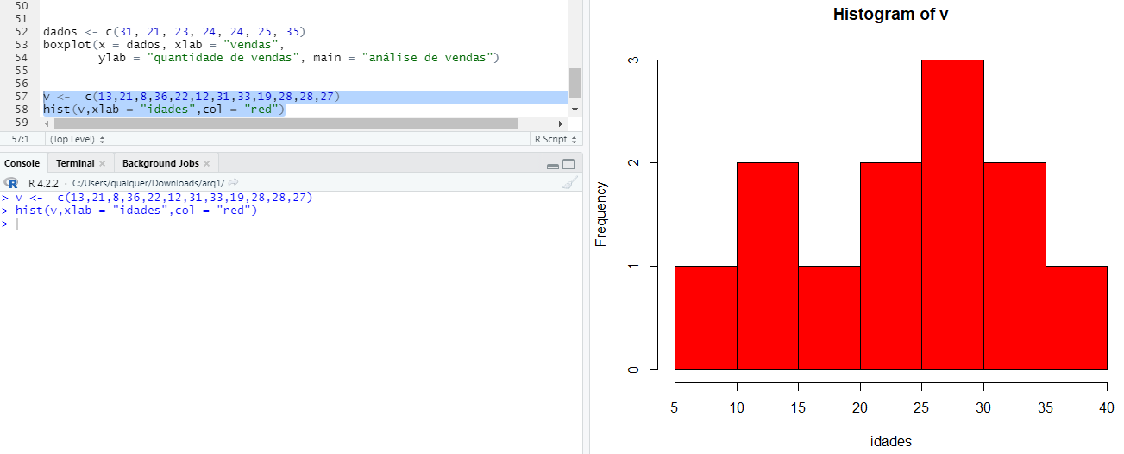

Slide 16
Gráfico de Linha:
Gráfico de Linha:
A sintaxe básica para criar um gráfico de linha em R é:
plot(v,type,col,xlab,ylab)
Onde, type tem o valor "p" para desenhar apenas os pontos, "l" para desenhar apenas as linhas e "o" para desenhar tanto pontos quanto linhas.

Slide 17
Exemplo de gráfico de linha:
v <- c(8,12,27,5,41)
plot(v,type = "o")

Slide 18
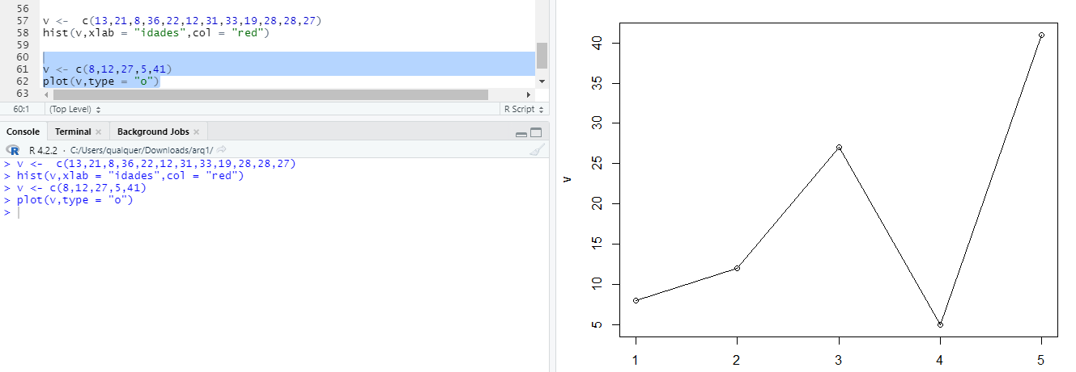

Slide 19
Gráfico de Dispersão de Pontos:
Scatter Plot:
A sintaxe básica para criar um gráfico de dispersão de pontos em R é:
plot(x, y, main, xlab, ylab, xlim, ylim, axes)
Onde, x e y são os dados e axes indica se ambos os eixos devem ser desenhados.

Slide 20
Exemplo de gráfico de dispersão de pontos:
x <- c(8,12,27,5,41)
y <- c(19,3,8,16,13)
plot(x = x,y = y)

Slide 21
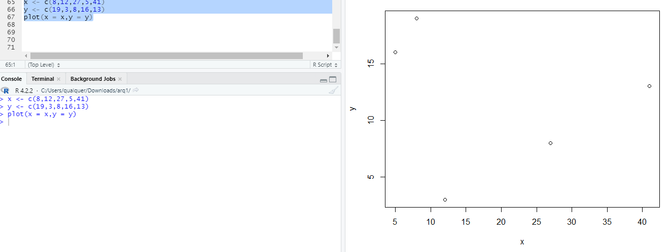

Slide 22
Pacote Lattice:
O pacote lattice do R é extremamente útil para se construir painéis com gráficos.
No pacote lattice pode-se trabalhar com dados multivariados.
O pacote possui uma ampla variedade de funções que permitem criar gráficos básicos do pacote R.
Os comandos básicos do pacote lattice são:
Xyplot, barchart, bwplot, densityplot, dotplot, histogram.
Instale o pacote no RStudio: install.packages('lattice’) e depois execute library(lattice).

Slide 23
Pacote Lattice:
Para se construir gráficos de dispersão no lattice usa-se a função xyplot(fórmula, data), na qual:
O primeiro argumento é uma fórmula e o segundo argumento é um data frame.
Na fórmula, as variáveis são os nomes das colunas do data frame, por exemplo xyplot(altura ~ peso, data)
A variável à esquerda do sinal de til (~) é plotada no eixo-Y, enquanto que a variável à direita é plotada no eixo-X.

Slide 24
Pacote Lattice:
Para a realização deste estudo vamos precisar instalar a biblioteca lattice e ver quais banco de dados estão instalados.
Para isto usa-se:
library(lattice)
data()
A partir dai pode-se ver o banco de dados instalado.
Vamos usar o dataframe íris do banco de dados. Este dataframe fornece características de pétalas de orquídeas.

Slide 25
Gráfico de dispersão no pacote Lattice:
Para criar um gráfico com o dataframe íris, usa-se:
data("iris")
xyplot(Sepal.Length ~ Petal.Length, data = iris)

Slide 26
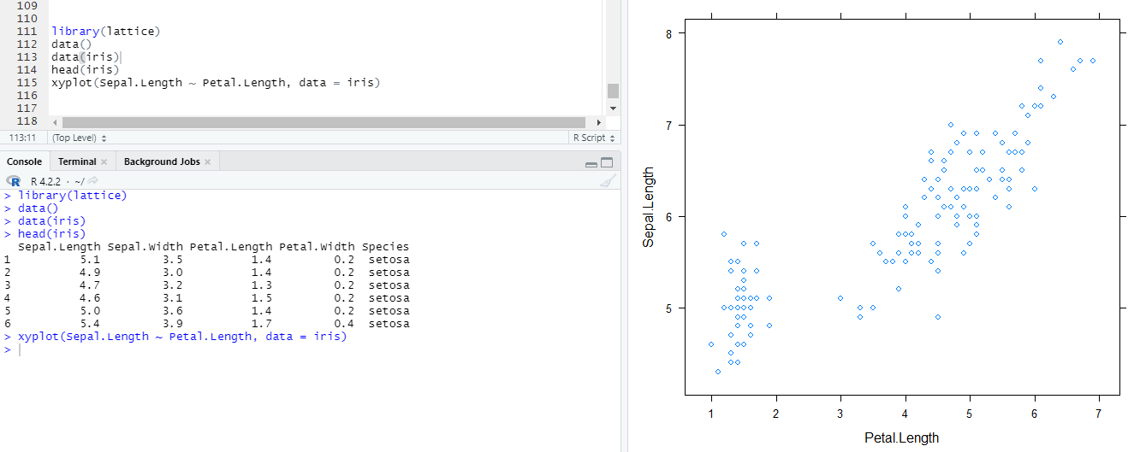

Slide 27
Melhorando o aspecto do gráfico:
Pode-se colorir os pontos do gráfico de dispersão com base nas categorias.
Para isto use:
xyplot(Sepal.Length ~ Petal.Length, data = iris, group = Species, auto.key = TRUE)

Slide 28
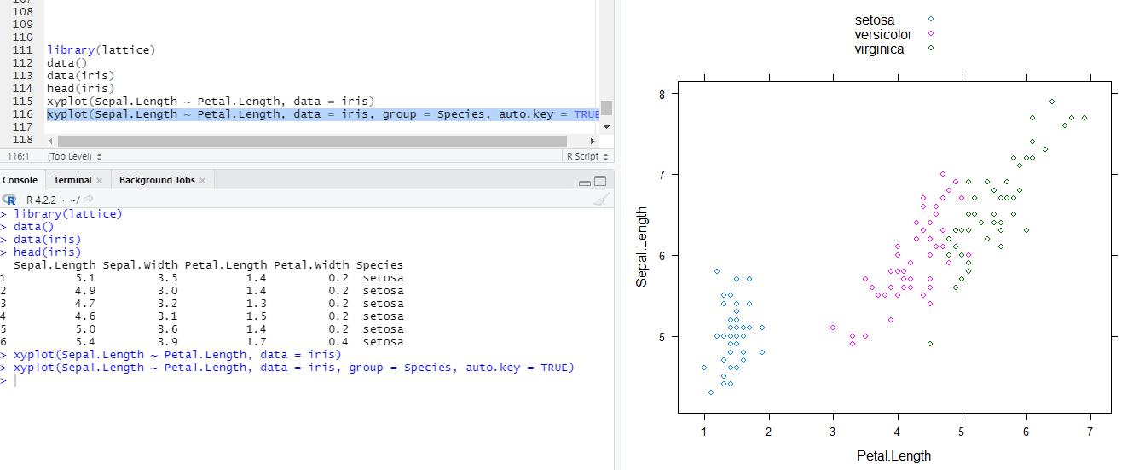

Slide 29
Montagem de um painel:
Pode também se criar gráficos em vários painéis com base em grupos.
Para isto use:
xyplot(Sepal.Length ~ Petal.Length | Species, group = Species, data = iris, scales = "free")
O símbolo “|” separa em painéis.
A opção group separa usando cores.
A opção auto.key adiciona a legenda.

Slide 30
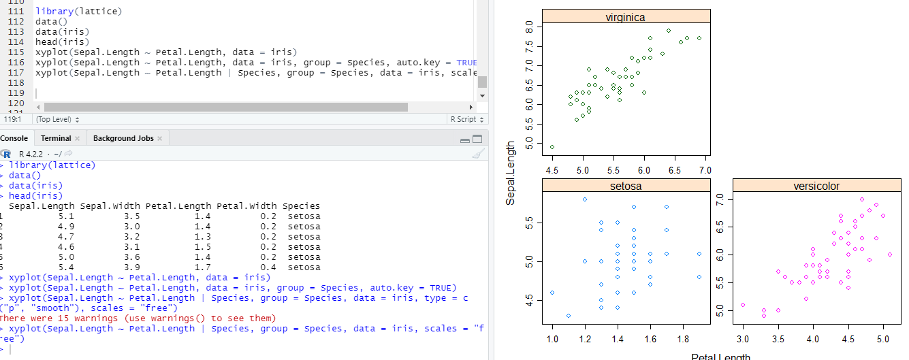

Slide 31
Histograma:
Pode-se usar o dataframe iris do pacote lattice para se construir um histograma.
Para isto usa-se:
histogram(~ Sepal.Length, data = iris)
Observação: Um histograma é um gráfico de frequência portanto, só tem uma única variável em x.

Slide 32
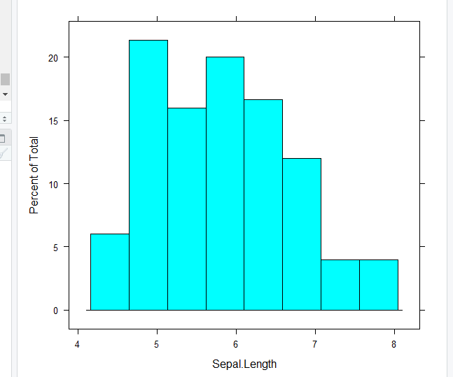
.

Slide 33
Pacote Tables:
Um pacote muito usado em R é o tables. Com este pacote é possível se escrever tabelas em diversos formatos.
Para usar este pacote instale-o:
install.packages('tables')
library(tables)

Slide 34
Exemplo de uso do pacote Tables:
Uma maneira de imprimir uma tabela com o pacote tables é da seguinte forma:
tabular( variável independente ~
All(data_frame)*(mean + sd), data=data_frame )

Slide 35
Exemplo de construção de uma tabela:
Use o dataframe íris para determinar o valor médio e o desvio padrão dos dados por espécie.
Para isto usa-se:
tabular( Species ~ All(iris)*(mean + sd), data=iris )

Slide 36



